Slide 1

Chung duck
Library
도서 관리 프로그램
융합 소프트웨어 개발자 1회차
18.08.06~18.08.27
이 승 용

Slide 2

Contents
프로그램 개요 및 요구사항
개발 일정 및 개발 환경
프로그램 구조
UI 기능
후기

Slide 3

1. 프로그램 개발 및 요구사항
프로그램
용인 청덕 도서관 도서관리 프로그램
프로그램 개발 목적
도서관 사서의 회원 관리
도서대출 패턴을 보고 분석하여 사용자에게 편의 제공

Slide 4
1. 프로그램 개발 및 요구사항
요구사항
<사용자 등록>
회원 전용으로 이름 , 이메일 , 생년월일 , 성별 , 휴대폰 번호, 주소를 입력받는다
이메일은 중복체크를 확인 해야한다 (중복된 이메일로 등록 불가)
<사용자 로그인>
이메일과 휴대폰번호로 로그인 한다
이메일과 휴대폰번호가 등록된것과 일치하지않으면로그인 불가
로그인에 성공하면 사용자는 도서 조회 / 대출 / 반납 가능

Slide 5
1. 프로그램 개발 및 요구사항
요구사항
<도서 대출 반납>
회원 로그인을 해야 대출이 가능하다
대출할 도서목록들이 나타난다
도서 대출 시 대출한 날짜와 반납예정일자가 나타난다
도서의 대출횟수가 증가하고 대출횟수는 월 말일에 초기화 된다
대출된 도서는 반납하기 전 까지 대출 불가능 반납하면 도서 대출가능
반납 예정일이 지나면 연체일이 하루 씩 증가한다
연체가 되면 회원은 도서대출이 불가능해진다
<사서 등록>
아이디 / 비밀번호 / 이름 / 휴대폰 번호를 기입한다
아이디는 중복된 아이디를 등록할수 없다
휴대폰 번호 또한 중복된 번호를 등록할수 없다

Slide 6
1. 프로그램 개발 및 요구사항
요구사항
<사서 로그인>
아이디와 비밀번호로 로그인한다
등록한 아이디와 비밀번호가 일치하지않으면 로그인 불가
로그인 성공시 도서 등록 / 삭제 , 회원 도서 대출 현황을
보는 화면으로 들어간다
<도서 등록 삭제>
도서 명 / 장르 / 저자 / 출판사 / 출판년도 / 옮긴이 / 도서 번호 / 청구기호
/ 등록일자 / 도서 국가 / 줄거리 / 목차 / 도서 이미지 입력
등록된 도서는 회원이 도서 조회 / 대출 / 반납 가능
사서는 도서를 삭제할수있다 삭제는 버튼 하나로 가능

Slide 7
1. 프로그램 개발 및 요구사항
요구사항
<대출 정보 조회>
사서로 로그인 시 회원이 대출한 목록을 볼수있다
사서는 회원이 대출한 도서를 반납처리 할수있다
사서는 월 별로 대출이 많이 된 차트를 볼수있다

Slide 8

2. 개발 일정
8/06 (월) | 8/07 (화) | 8/08 (수) | 8/09 (목) | 8/10 (금) | 8/11 (토) | 8/12 (일)
DB연동 Main View VO 작성 | 회원등록 View UI | 회원등록 DAO Controller 등록 중복조회 | 회원 로그인 View UI | 회원 로그인 DAO Controller 로그인 | 사서 등록 , 회원 도서 뷰 View UI
8/13 (월) | 8/14 (화) | 8/15 (수) | 8/16 (목) | 8/17 (금) | 8/18 (토) | 8/19 (일)
사서 등록 DAO Controller 등록/중복조회 | 사서 로그인 View DAO Controller 로그인 | 도서 등록 View DAO 등록/검색 | 도서 등록 DAO Controller 등록/삭제/ 검색 | 도서 등록 Controller 삭제/검색 | 사서 도서 뷰 View
8/20(월) | 8/21 (화) | 8/22(수) | 8/23 (목) | 8/24 (금) | 8/25 (토) | 8/26 (일)
Controller 도서 조회 / 대출 | Controller 대출/반납 | Controller 사서 도서 조회 / 유저 조회 추가 수정 | 코딩 확인 및 추가 사항 최종 코딩 | PPT 작성 | PPT 작성 | PPT 작성
8/27 (월) | 8/28 (화) | 8/29 (수) | 8/30 (목) | 8/31 (금) | 9/01(토) | 9/02 (일)
발표 준비 | 발표

Slide 9
3. 개발 환경
개발 OS : Window 7 Professinal K 64bit
개발 언어 : Java8 FX
DBMS : Oracle 11g 11.2.0
개발 tool : Eclipse Oxygen3 Release (4.7.0)
SQL Developer 18.2.0
데이터베이스 모델링 : ERwin Data Modeler r7.3
UML : StarUML 3.0.0
View : Scene Builder2.0

Slide 10
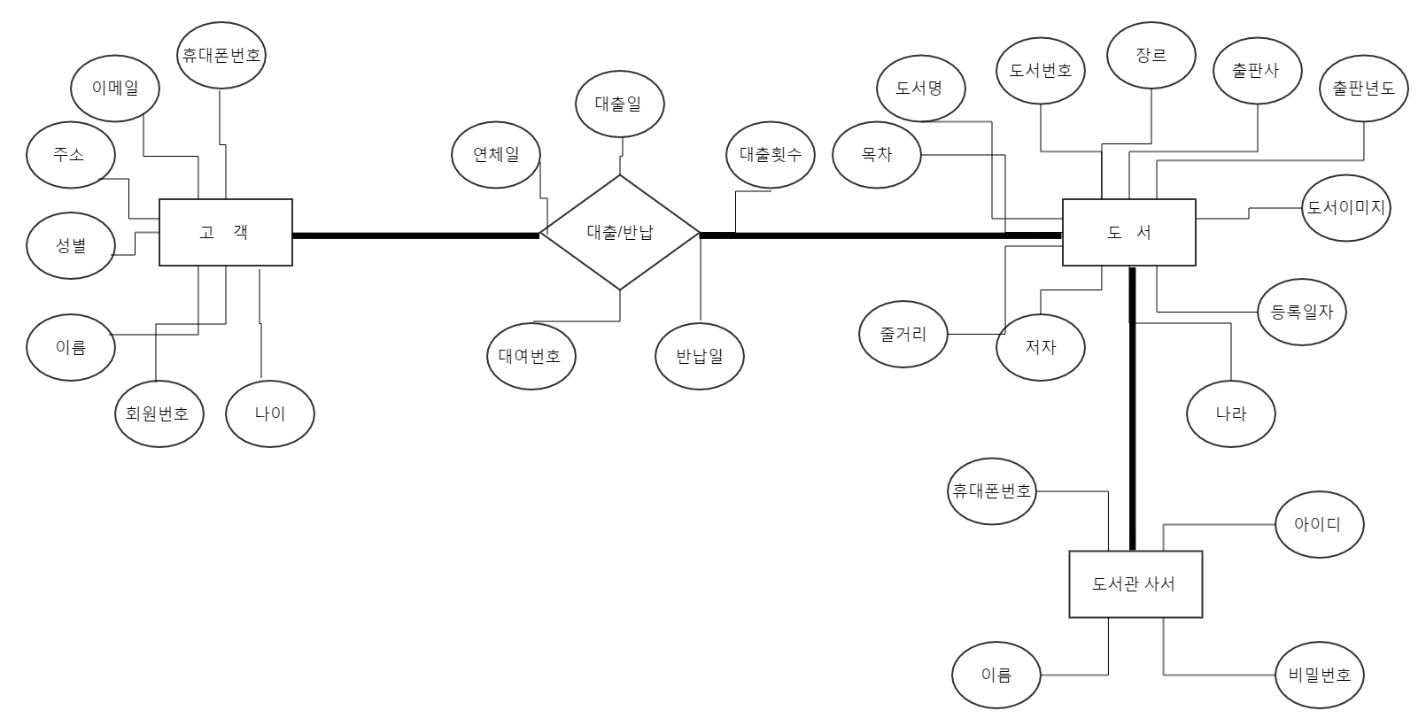
4. DB 구조
개체 관계도

Slide 11
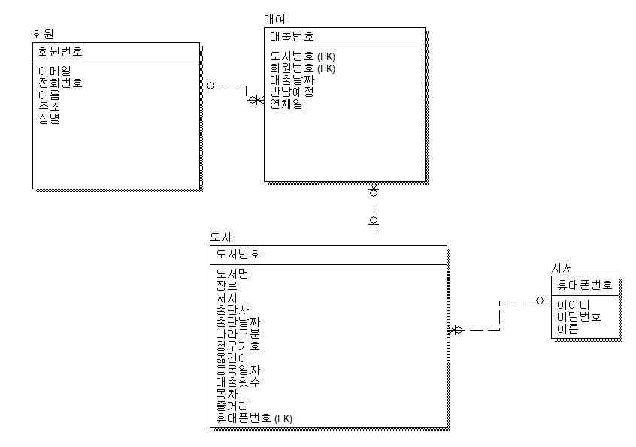
4. DB 구조
테이블 모델
Logical
논리적 모델링

Slide 12
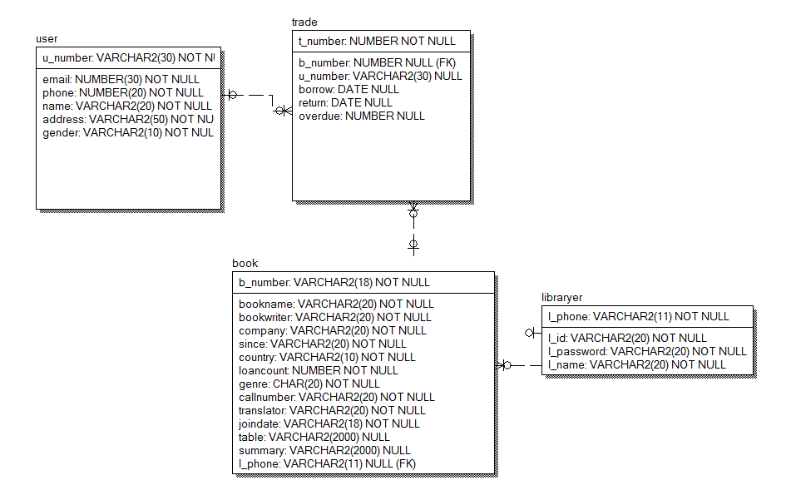
4. DB 구조
테이블 모델
Physical
물리적 모델링

Slide 13


5. 프로그램 구조
도서 등록
스토리 보드
도서 대출
도서 관리
도서 반납
회 원
도서 조회
사 서
회원 정보
회원 관리
회원 이용제한
회원 조회

Slide 14
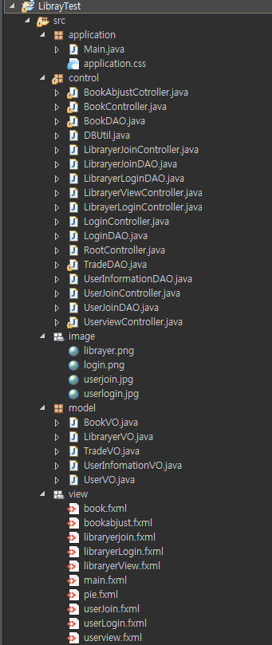
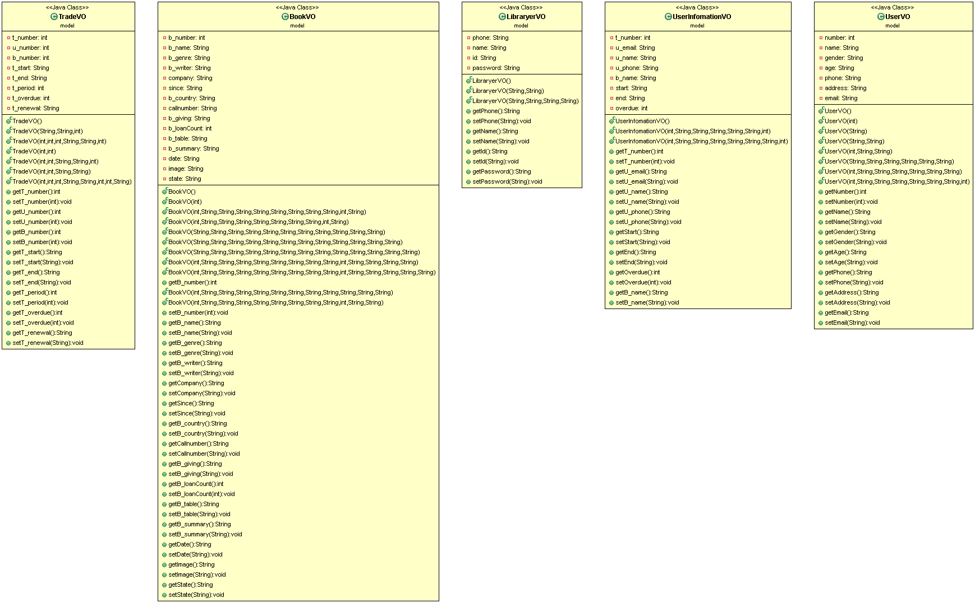
5. 프로그램 구조
Model
MVC

Slide 15
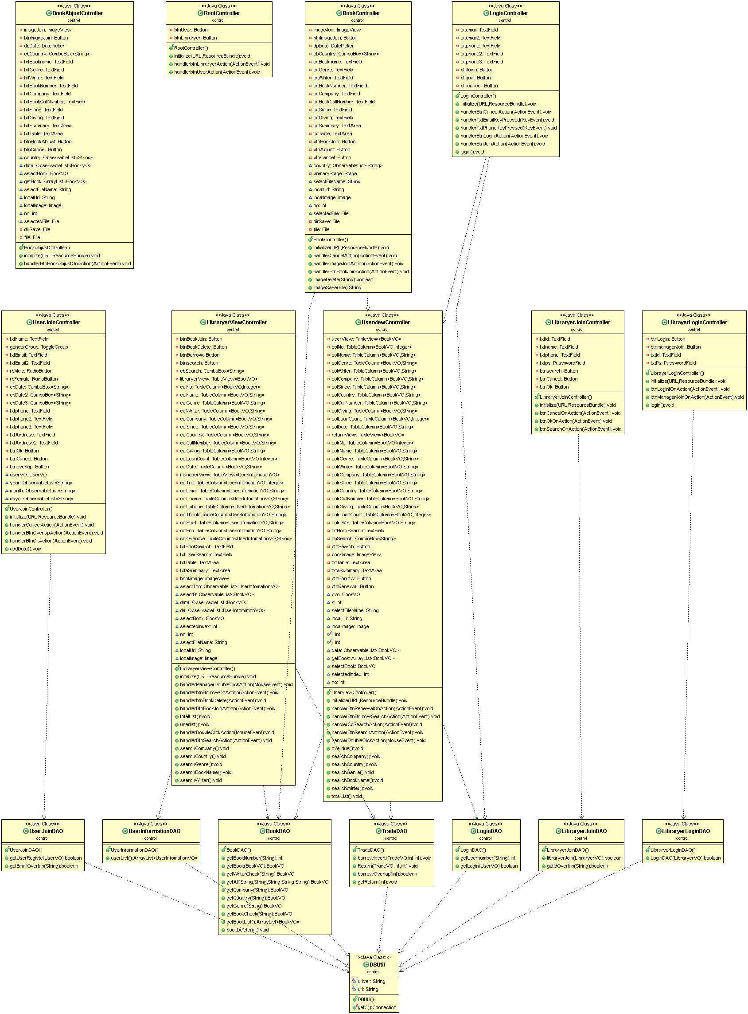
5. 프로그램 구조
Controller

Slide 16
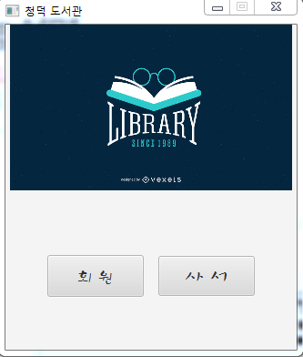
6. UI 및 기능 설명
초기에 보이는 창으로
회원이 할 수 있는 기능과 사서가 할 수 있는 기능이 다름
초기 화면 창
회원이 로그인 / 회원등록 할 수 있는 창으로 들어간다.

Slide 17
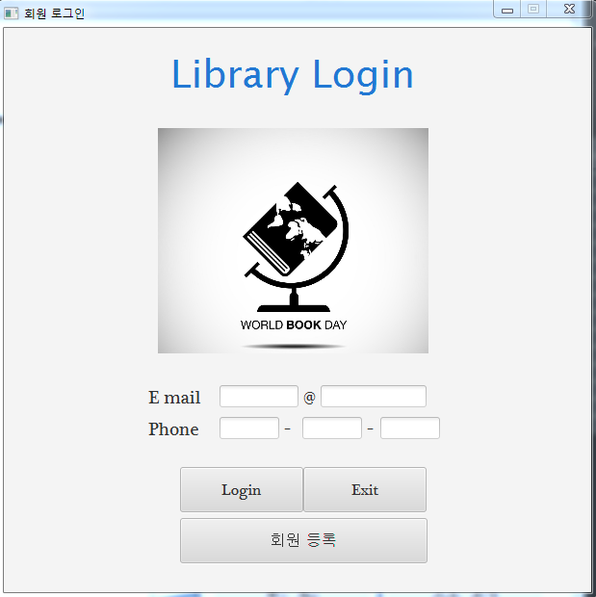
6. UI 및 기능 설명
회원 로그인
1. 초기 화면에서 회원을 클릭하면 회원이 로그인 하는 창이 뜬다
4. 회원등록을 누르면 회원등록 할 수 있는 가입 창으로 들어간다
2. 이메일 과 휴대폰 번호로 로그인 할 수 있고 만일 등록된 정보와 일치 하지 않으면 실패 Alert가 뜬다
3. Exit는 다시 초기 창으로 돌아간다.
FXML Loader로 주소를 초기 화면 창으로 잡았다

Slide 18
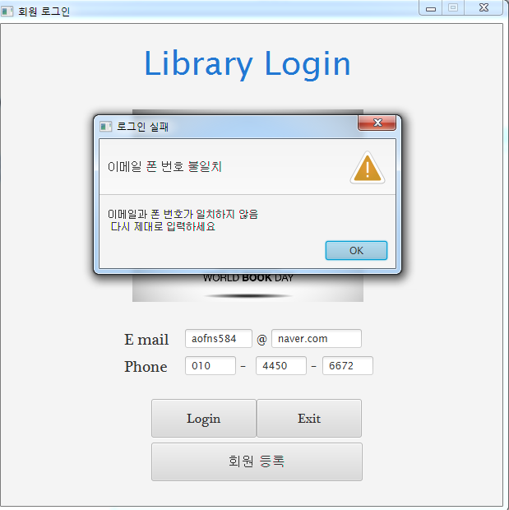
6. UI 및 기능 설명
회원 로그인 실패
실패 시 Alert

Slide 19
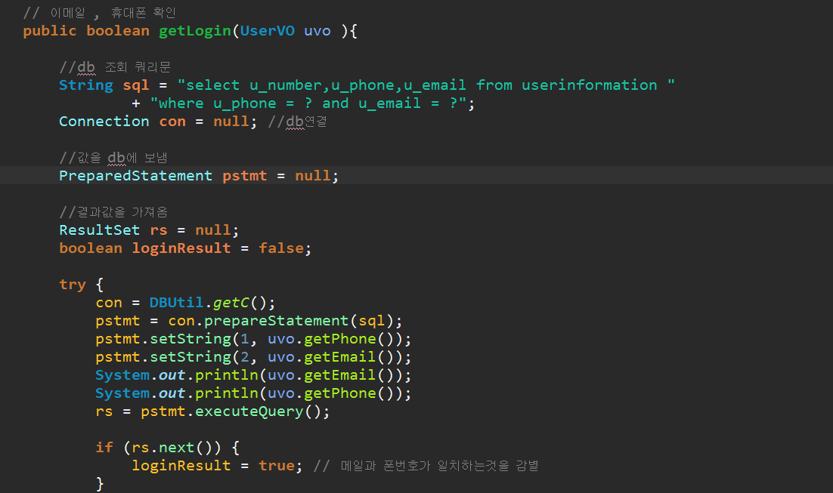
6. UI 및 기능 설명
회원 로그인 이메일 폰 번호 일치 DAO
로그인의 이메일 / 휴대폰 번호를
감별하는 sql
휴대폰 번호와 이메일을 조회하여
Where 로 감별한다

Slide 20
6. UI 및 기능 설명
회원 로그인의 회원 등록
회원 등록을 누를 시

Slide 21
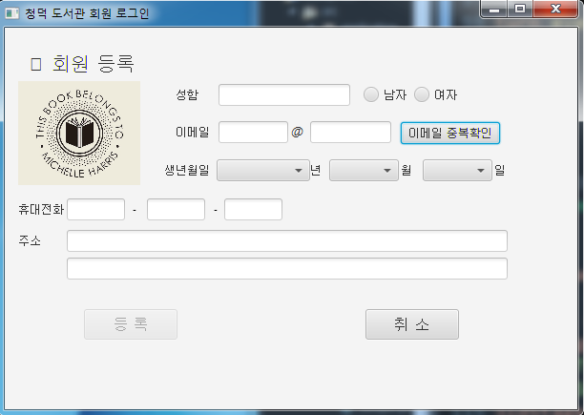
6. UI 및 기능 설명
회원 등록
회원 등록 버튼을 누르면 나타나는 창으로
회원 가입을 할수있다.
모든 값이 null 값을 허용하지 않기에 빠짐없이 기재 해야한다.

Slide 22
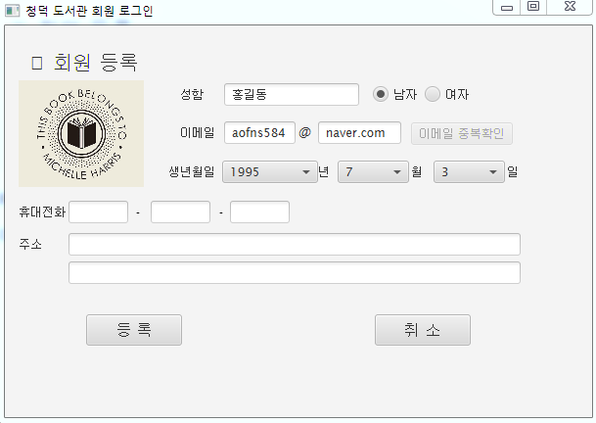
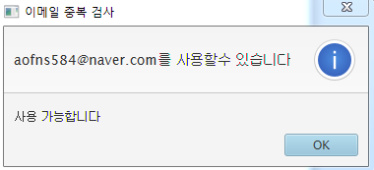
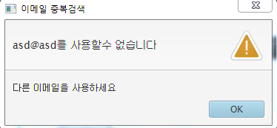
6. UI 및 기능 설명
회원 등록
이메일 중복확인에 성공을 한다.
성공해야만 등록 버튼이 켜진다.

Slide 23
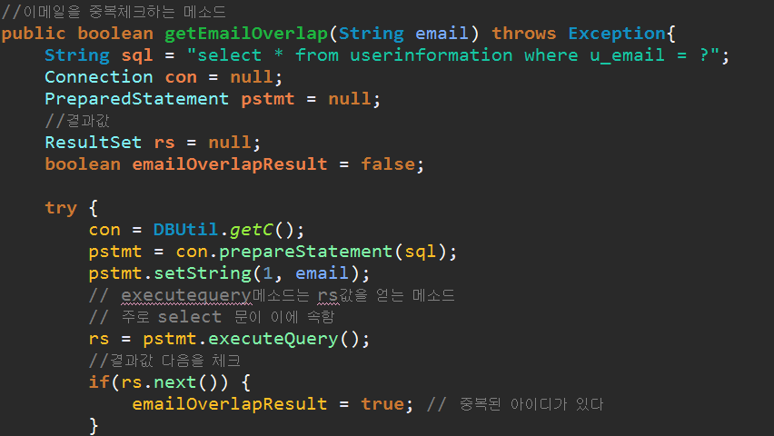
6. UI 및 기능 설명
회원 등록 이메일 중복 체크
모든 컬럼을 조회하여
이메일이 있는지 확인하는
Sql문이다 같은 메일이
있으면 실패 Alert가 뜬다.
없다면 성공 Alert 뜨고
등록 버튼이 켜진다.

Slide 24
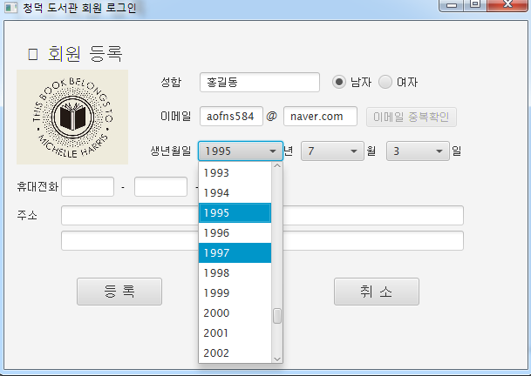
6. UI 및 기능 설명
회원 등록
생년월일은 편의를 위해
Combo Box 로 만들었다

Slide 25
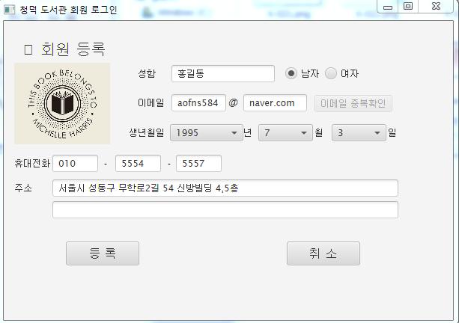
6. UI 및 기능 설명
회원 등록
휴대폰 번호는 텍스트 필드
첫 번째 3자리 두 번째 세 번째는 부터 4자리로 글자열을 제한
숫자만 입력 가능
등록 버튼을 누를 시
가입이 완료된다

Slide 26
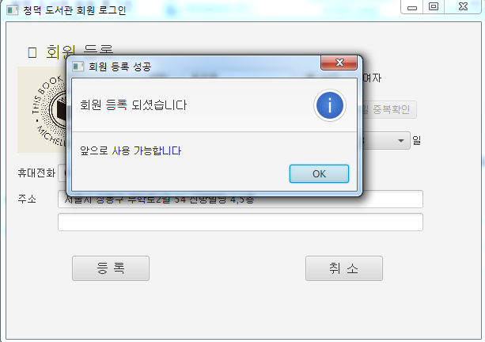
6. UI 및 기능 설명
회원 등록 완료
회원등록 성공 시 Alert가 뜬다
Ok 버튼을 누를 시 회원 로그인
화면으로 돌아간다

Slide 27
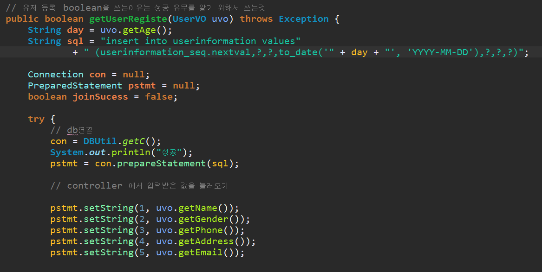
6. UI 및 기능 설명
회원 등록 DAO
회원 등록할수있는 insert

Slide 28
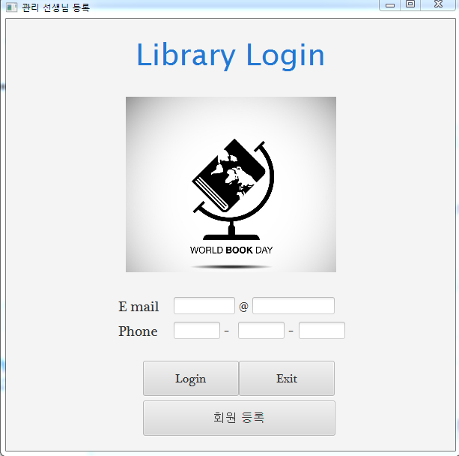
6. UI 및 기능 설명
회원 등록 완료
Alert에서 ok 버튼을 누른 후의 상태

Slide 29
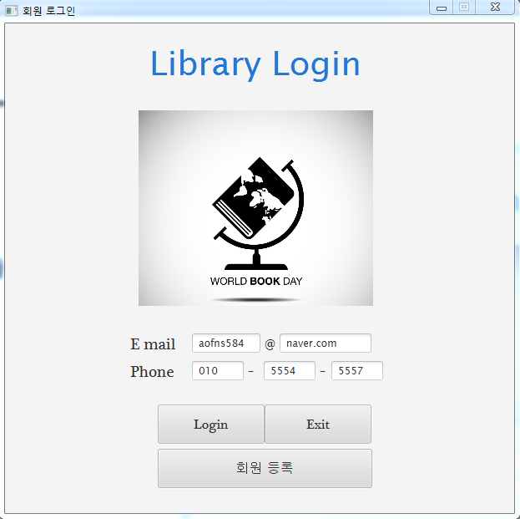
6. UI 및 기능 설명
회원 로그인
회원 등록이 완료되면
로그인 할수있다

Slide 30
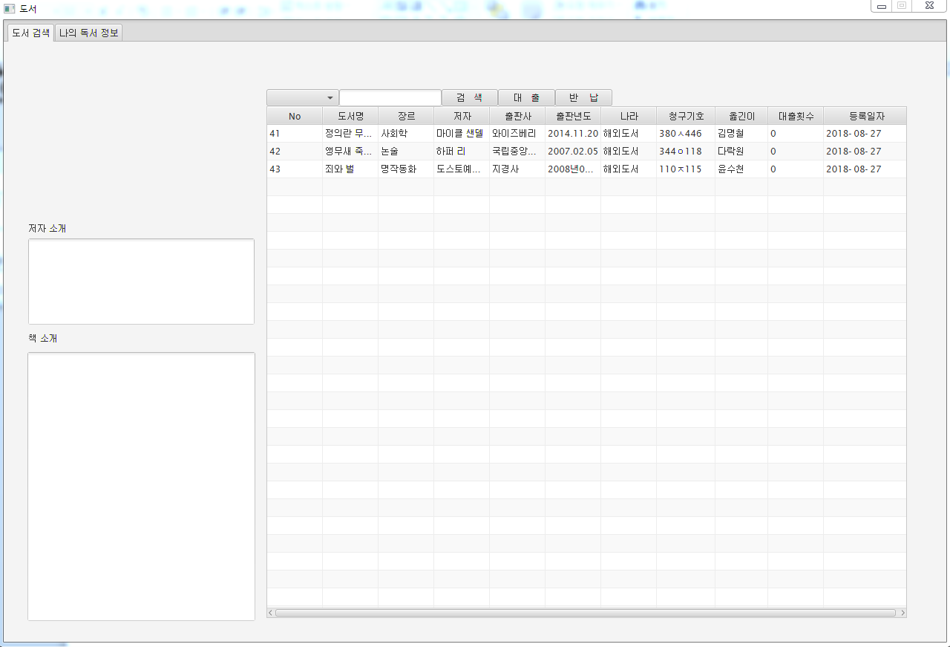
6. UI 및 기능 설명
회원 도서 뷰
회원 전용 화면은
검색 / 대출 / 반납 / 조회
기능으로 이뤄져있다.
조회는 테이블 목록에 있는
도서를 클릭하면 해당 도서
정보가 뜬다

Slide 31
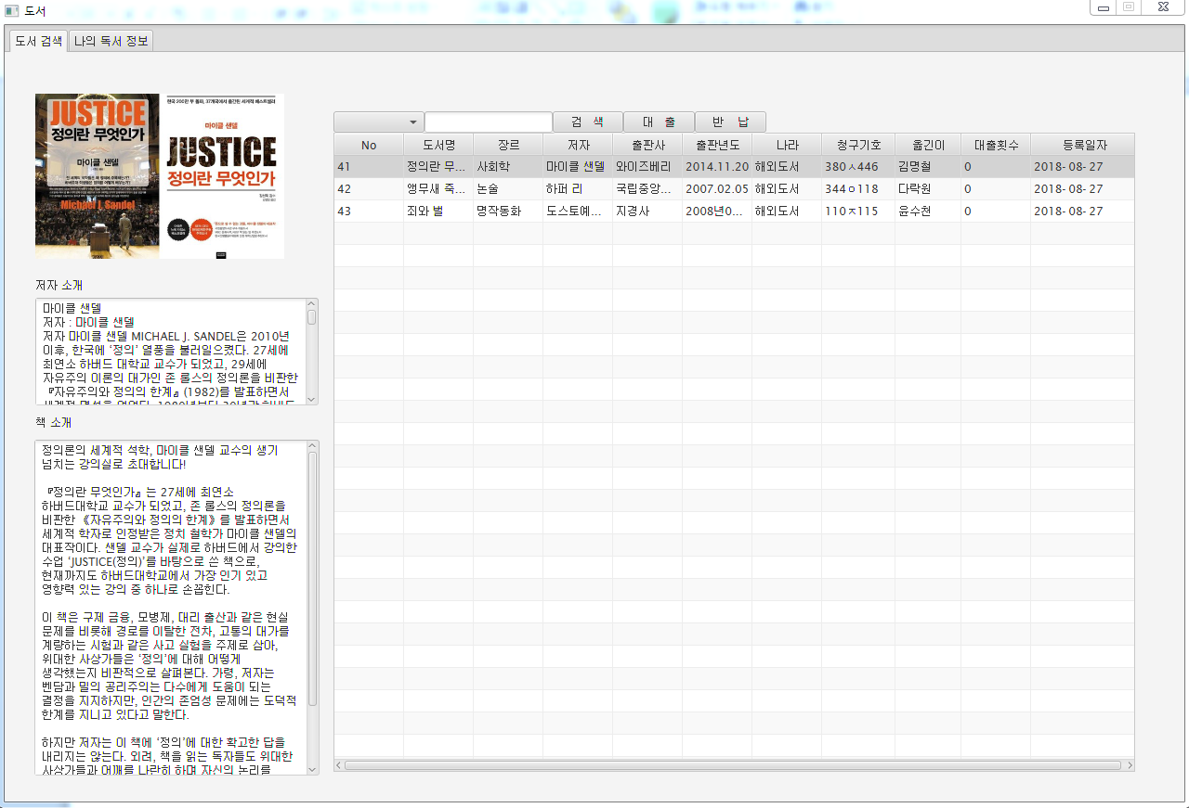
6. UI 및 기능 설명
회원 도서 뷰
해당 도서를 조회 한 것으로
사서가 등록한 도서 이미지와
저자소개 / 책 소개 정보를
추가적으로 조회한다

Slide 32
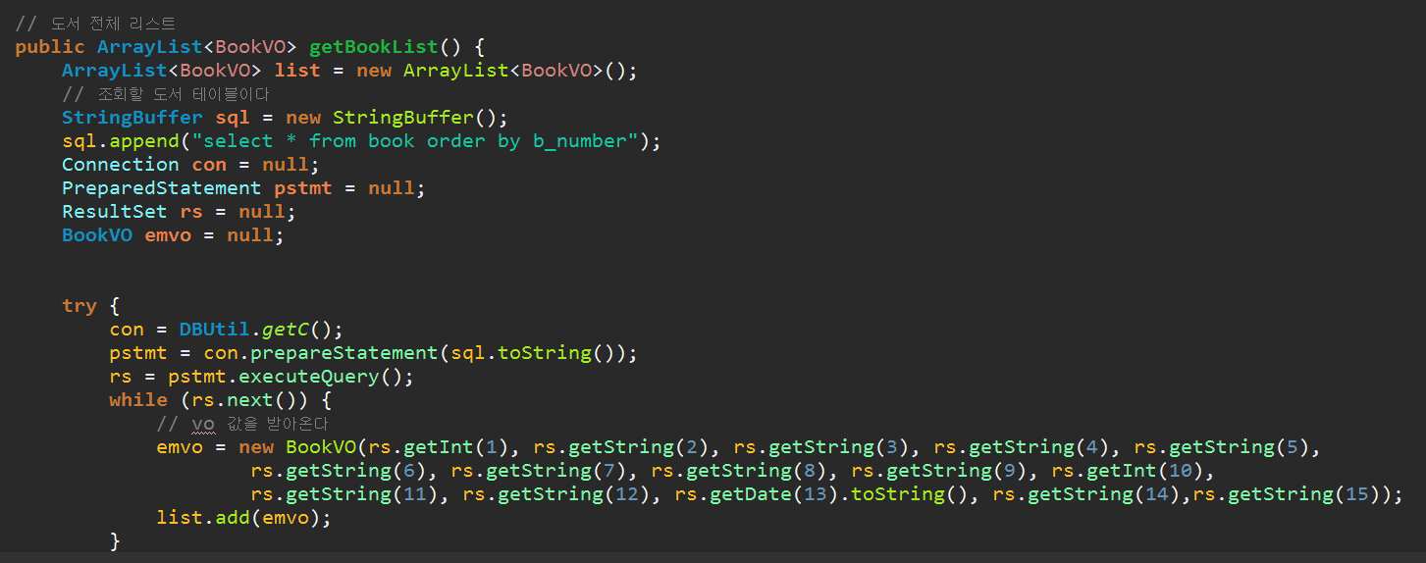
6. UI 및 기능 설명
회원 도서 테이블 DAO
테이블 뷰에 있는 목록 sql문
모든 칼럼을 조회 한 후에
도서번호를 기준으로 정렬

Slide 33
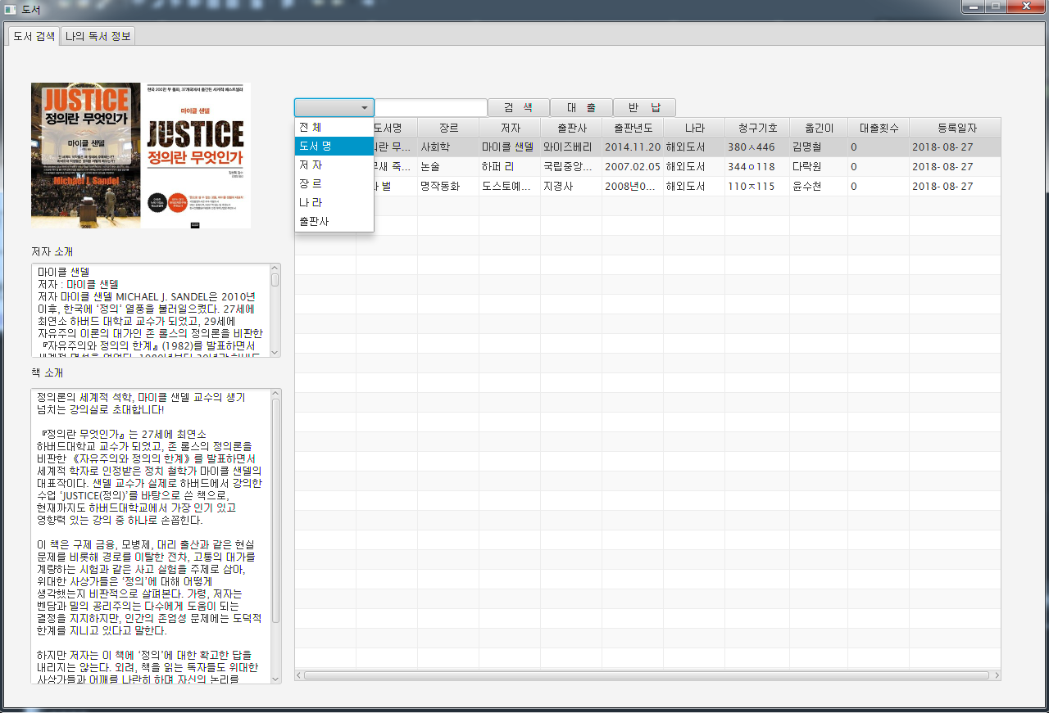
6. UI 및 기능 설명
회원 도서 뷰 검색
Combo Box에 전체 / 도서명
/ 저자 / 장르 / 나라 / 출판사
개별로 검색 할수있다 전체는
모든 도서목록을 불러온다.

Slide 34
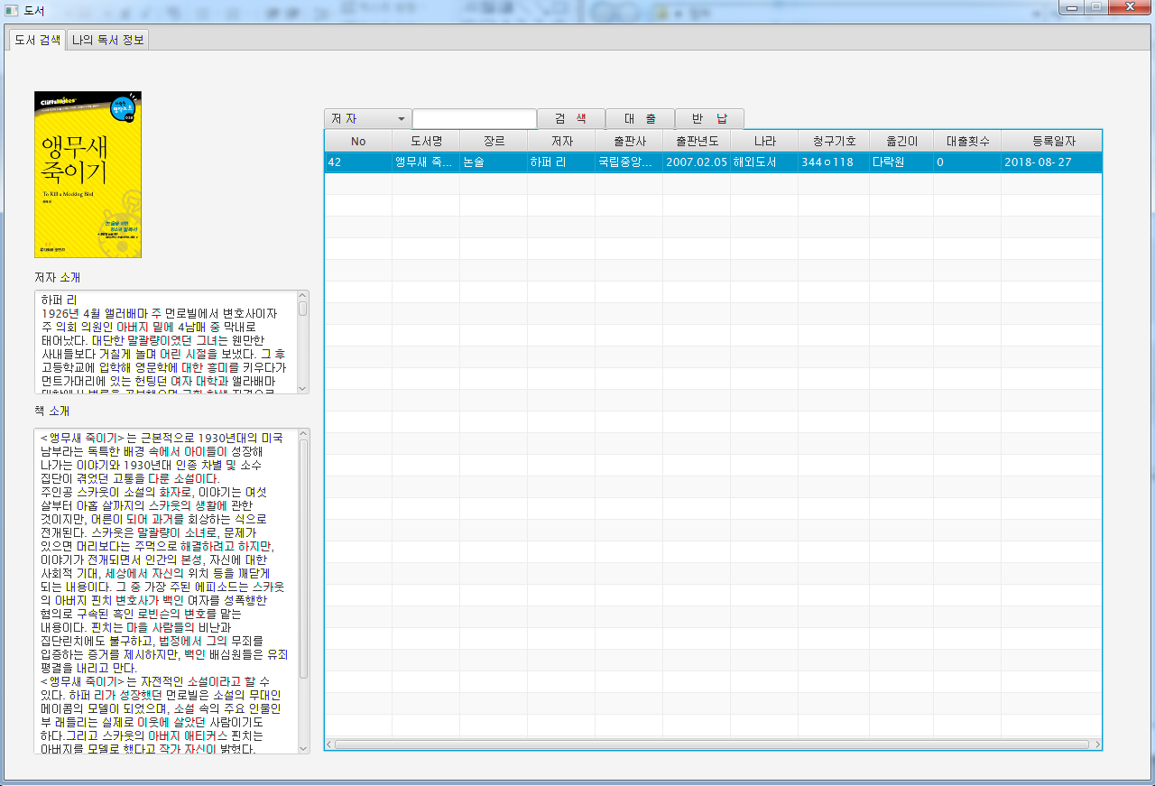
6. UI 및 기능 설명
Click
회원 도서 뷰 검색
검색에 해당된 도서만 조회한다.

Slide 35
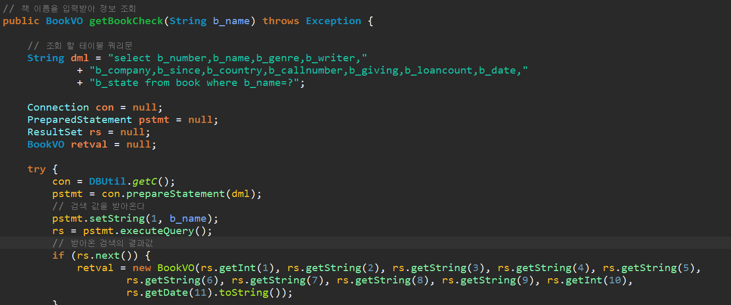
6. UI 및 기능 설명
회원 도서 뷰 검색 DAO
조회할 컬럼들을 Where 컬럼명
에서 검색한다
전체 검색 빼고
Where 절 에서 검색 기능에 맞게
컬럼명과 pstmt만 바꾸면 되는
형태이다.

Slide 36
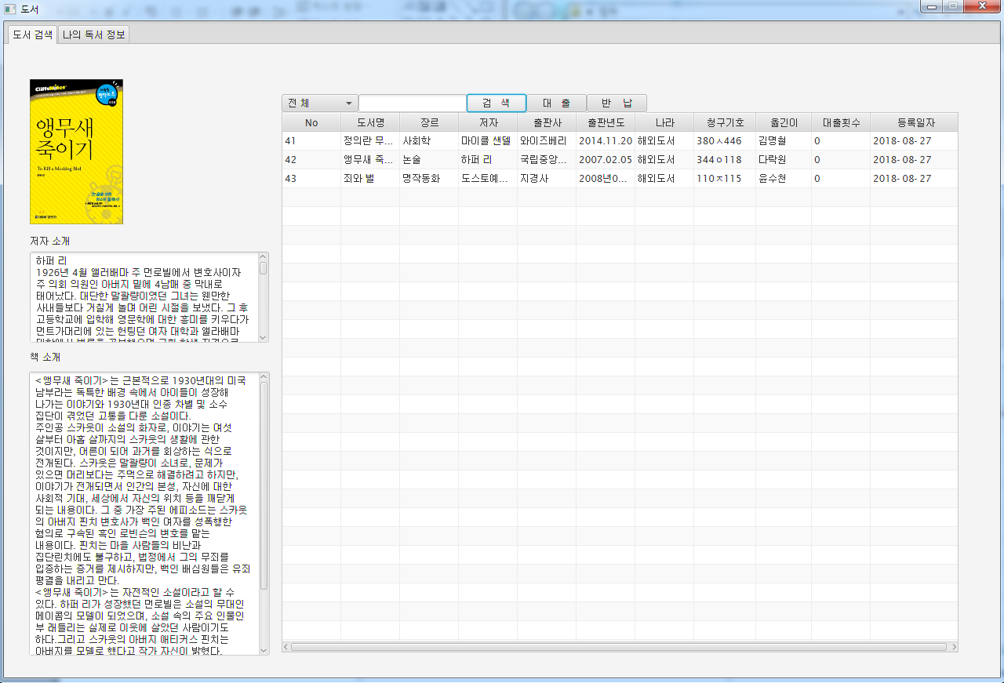
6. UI 및 기능 설명
회원 도서 뷰 검색
전체 검색을 하면 등록되어
있는 도서들이 전부 검색된다.
전체 검색은 검색어가 필요하지
않는다.

Slide 37
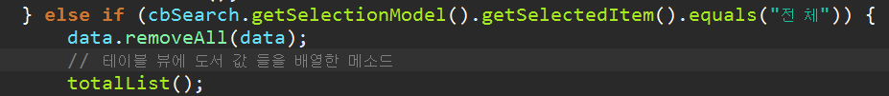
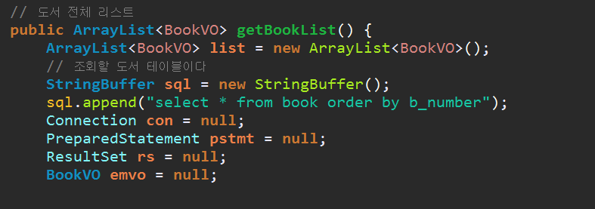
6. UI 및 기능 설명
회원 도서 전체 검색
DAO / controller
도서 전체 리스트의 dao를
불러와 table view 에 넣는
메소드를 검색 버튼 기능에
넣었다.

Slide 38
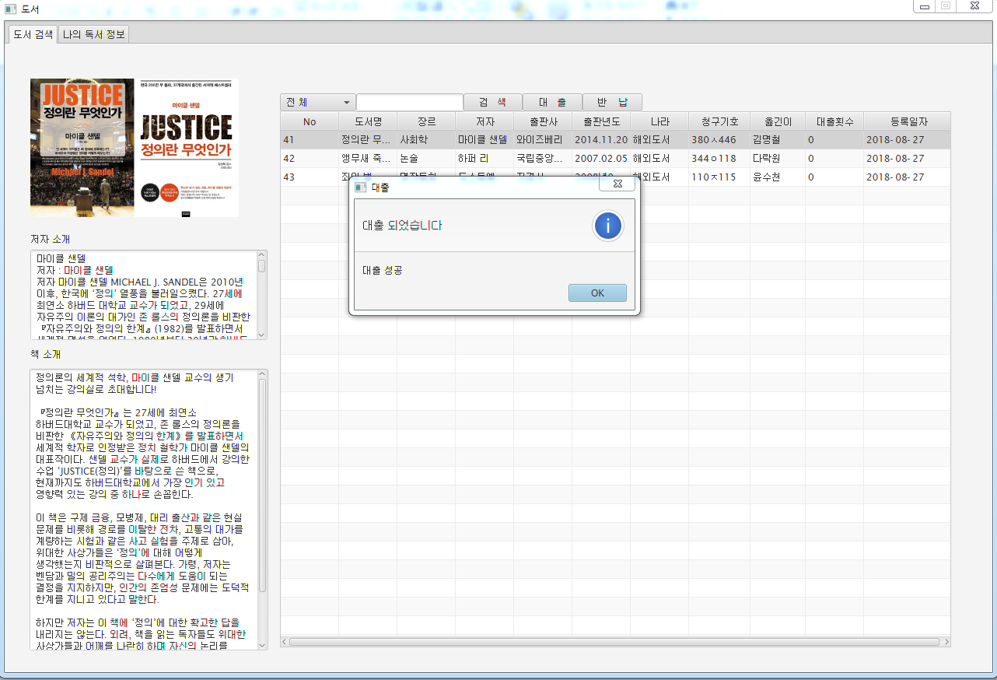
6. UI 및 기능 설명
회원 도서 뷰 대출
대출 버튼 기능이다.
원하는 도서를 선택 후에
대출 버튼만 누르면 대출이
된다.

Slide 39
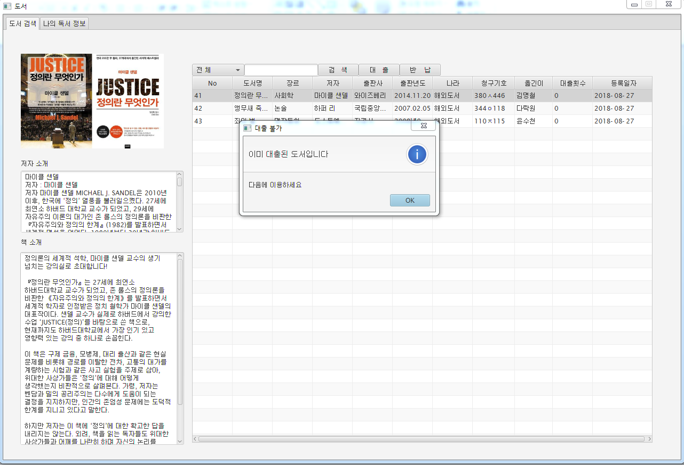
6. UI 및 기능 설명
회원 도서 뷰 대출
이미 대출이 된 도서는
반납 하기전 까지 대출이 불가능

Slide 40
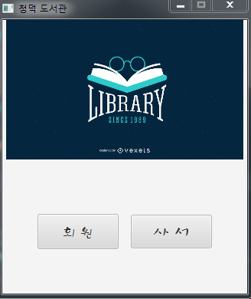
6. UI 및 기능 설명
초기 창의 사서
사서 버튼을 누르면 사서 로그인 창이
열린다.

Slide 41
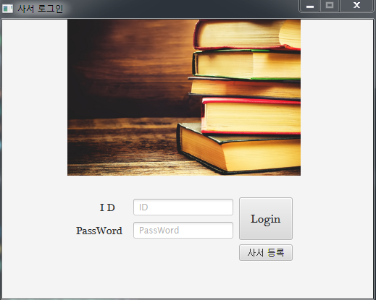
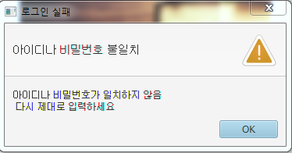
6. UI 및 기능 설명
사서 로그인 창
사서 로그인은 등록된 아이디와
패스워드가 일치해야 로그인 성공
아니면 실패 Alert가 뜬다.

Slide 42
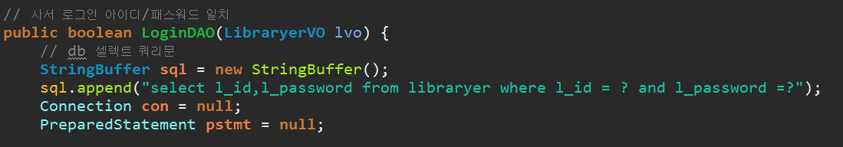
6. UI 및 기능 설명
사서 로그인
DAO
사서 로그인 sql문
아이디와 패스워드를 조회하여
일치 하는것을 구분.

Slide 43
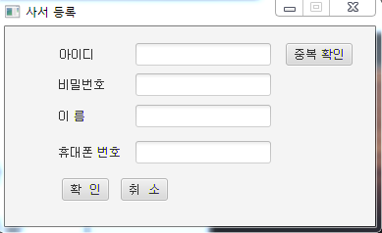
6. UI 및 기능 설명
사서 등록
이미 등록된 아이디가 있는지
중복확인 한다. 있다면 실패 Alert가
나온다.
아이디 , 비밀번호 , 이름 , 휴대전화
모두 입력한다. 휴대폰 번호가 PK
이여서 같은 번호로 가입할수 없다.

Slide 44
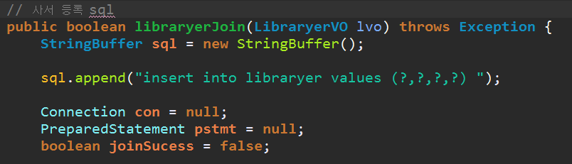
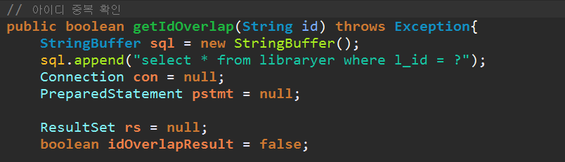
6. UI 및 기능 설명
회원 사서 등록 DAO
사서 등록 insert 와 아이디 중복
select sql 문
유저 등록과 방식이 동일하다.

Slide 45
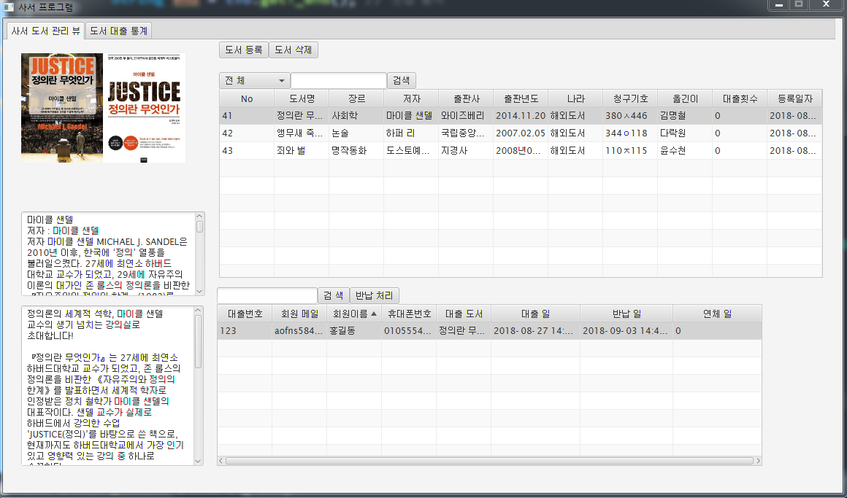
6. UI 및 기능 설명
사서가 보는 뷰
도서등록/도서삭제 기능이
있고 회원 대출 현황을 보는
테이블이 있다. 또한
회원 대출을 반납 처리 할수
있다.

Slide 46
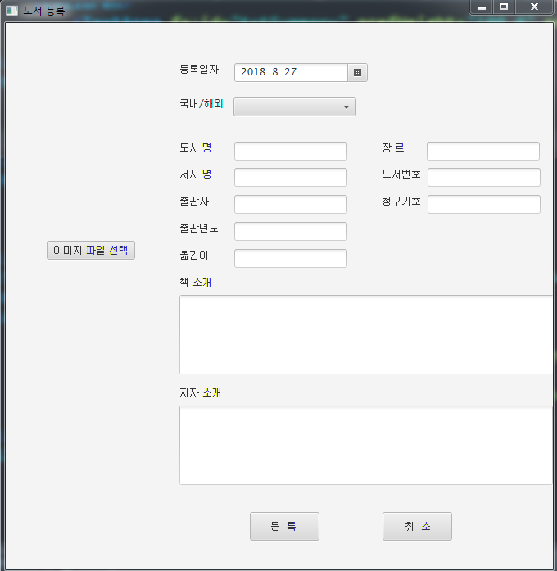
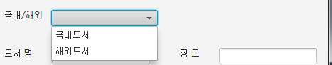
6. UI 및 기능 설명
사서 도서 등록
도서 번호는 ISBN13 번호를
입력 받는다
청구기호는
ex) 340 (인문학) + ㅌ(톨스토이 저자) + 240(저자번호) + ㅅ (사람은 무엇으로 사는가?(책 제목 맨 앞 초성)
으로 입력한다.
도서등록 버튼을 누르면 나타나는
창으로 도서를 등록할수있다.
등록일자는 sysdate로 오늘 날짜로
지정되어 있다.
국내/해외 도서는 Combo Box로
값을 넣는다.

Slide 47
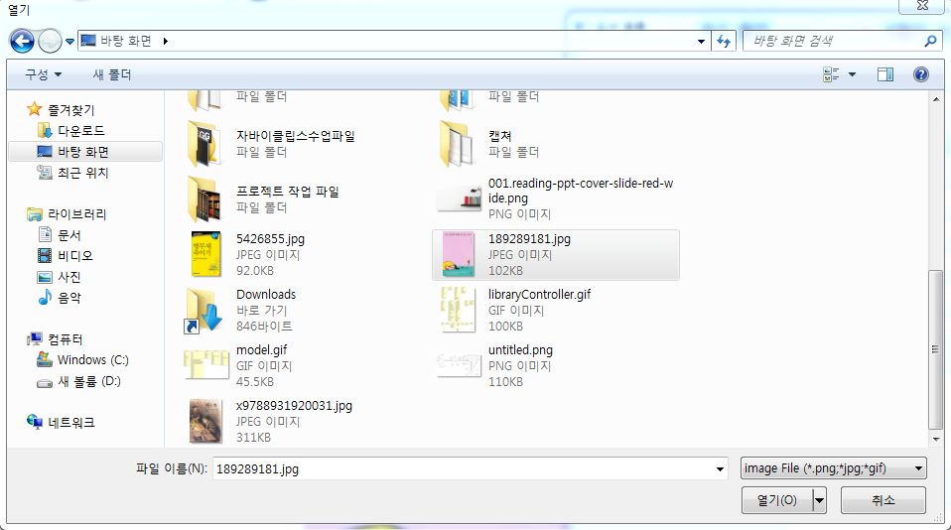
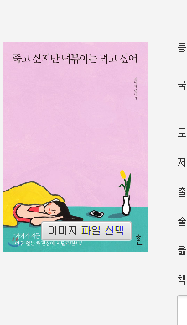
6. UI 및 기능 설명
사서 도서 등록
이미지 파일 선택을 누르면 이미지를 넣을수
있다.

Slide 48
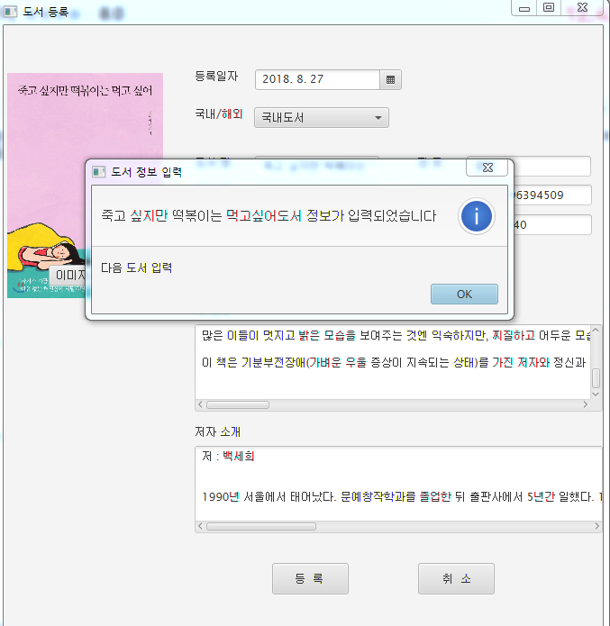
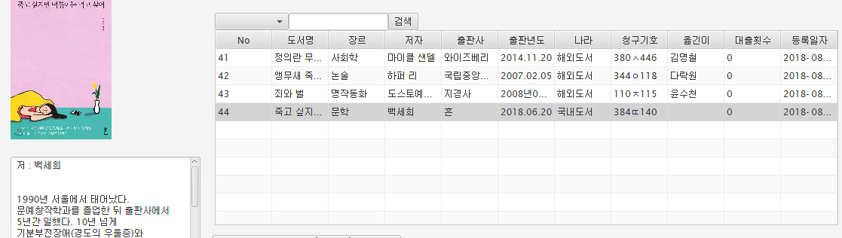
6. UI 및 기능 설명
사서 도서 등록
도서 등록이 성공 시 Alert 뜬다.

Slide 49
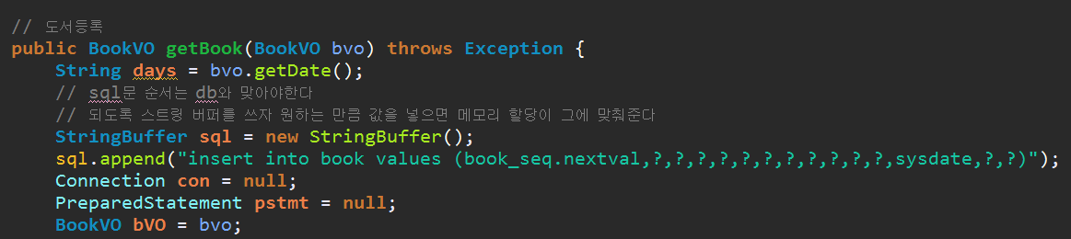
6. UI 및 기능 설명
사서 도서 등록 DAO
도서등록 insert 쿼리문
줄거리 / 목차 / 이미지를
제외한 모든 값 은 not null이여서
도서 등록 시 3개의 컬럼을 제외한
나머지 컬럼에 반드시 값을 넣어야
한다.

Slide 50
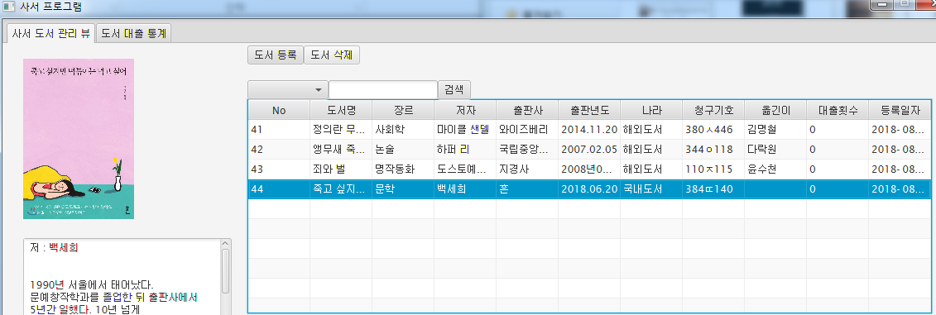
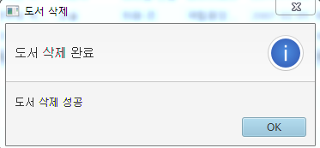
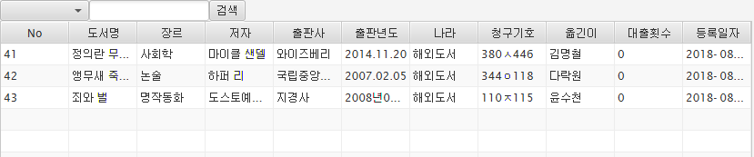
6. UI 및 기능 설명
사서 도서 삭제
도서 조회 테이블에서 삭제할 도서를
선택 후 도서 삭제 버튼을 누르면
삭제 Alert가 뜨며 삭제된다.

Slide 51

6. UI 및 기능 설명
사서 도서 삭제 DAO
도서 삭제 Delete 쿼리문
테이블 뷰를 선택하면 넘버값을 불러와
해당되는 칼럼들을 모두 삭제한다.

Slide 52
7. 후기
- 여태 배웠던 코딩들
내가 원하는걸 만들면서 어떻게 써야 할지를 몰랐다.
생각에서 연동이 되지 않았다 어서 와 자바는 처음이지 책을 다시 읽어야겠다는
생각이 들었다. 심한 경우 처음에 써먹었던 문장들을 다시 써야할때 뭘 써야할지 까먹었다.
- 생각
생각이 짧았던게 들통났다 반납을 어떻게 해야 할지를 모른 상태에서 코딩을 시작 하다 생각하기
귀찮아서 반납은 삭제와 비슷한 개념이겠지 하고 생각했다가 통계가 안나온다는 결론이 났다.
애초에 프로그램 요구사항 설계부터 잘못되었던 것.
- 코딩 하면서
코딩 하면서 계속 옆 사람한테 물어봤다. 일단 해보고 안되면 그걸로 끝이었다. 그 뒤론 옆 사람한테 물어봤어야 했다. 한번 너무 물어봐서 눈치가 보일 때가
있었는데 그땐 내가 한번 해결해보려고 했다. 고민만 3시간 했다 그러고도 문제점을 찾지 못했다
너무 결과만 바라본 것 일 수도 있겠다 그래도 과정 자체는 재밌었다.
그리고 아직 못한 기능들이 많은데 추후에 추가하겠다.

Slide 53
F I N

